Slide 1
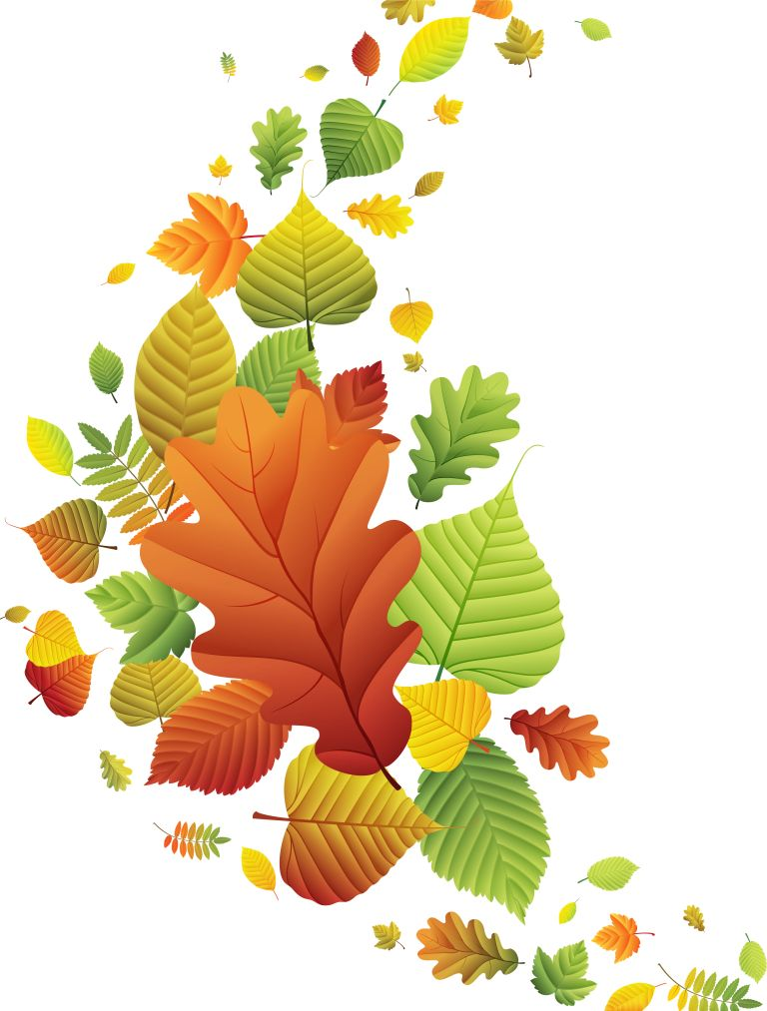
Энциклопедия леса Деревья

Slide 2
Шуми, шуми, зеленый лес!
Знаком мне шум твой величавый,
И твой покой, и блеск небес
Над головой твоей кудрявой.
Я с детства понимать привык
Твое молчание немое
И твой таинственный язык
Как что-то близкое, родное.
Как я любил, когда порой,
Краса угрюмая природы,
Ты спорил с сильною грозой
В минуты страшной непогоды,
Когда больших твоих дубов
Вершины темные качались
И сотни разных голосов
В твоей глуши перекликались...
Иван Никитин

Slide 3
Шуми, шуми, зеленый лес!
Знаком мне шум твой величавый,
И твой покой, и блеск небес
Над головой твоей кудрявой.
И. Никитин
Знаете ли вы деревья леса? Белая стрелка поможет вам познакомиться с их наиболее распространенными видами. Нажав на изображение дерева вы сможете вернуться назад.

Slide 4
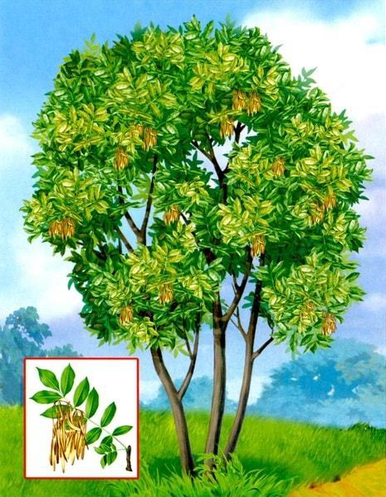
Ясень
Ясень — дерево популярное по всему миру, его виды растут в разных частях земного шара и с древних времен используются людьми. Дерево ясень обыкновенный может достигать до 35 метров в высоту. Цветки появляются в апреле перед распусканием листьев. Плоды - крылатые орехи, линейно-продолговатой формы, висячие, созревают к ноябрю. Ясень обладает ценной древесиной и применяется для изготовления красивых фасадов для мебели. Благодаря своей ажурной и полупрозрачной кроне ясень применяется для озеленения пригородных и городских зеленых зон, дерево высаживают в парках и скверах.

Slide 5
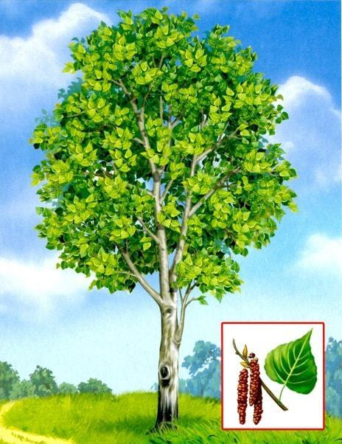
Тополь
Тополь - одно из самых быстрорастущих деревьев средней полосы. Он в короткие сроки достигает внушительных размеров. За год вырастает на 1,5–2 метра. Цветет тополь ранней весной, еще до того, как распустятся на нем первые листочки. Уже в конце мая на тополях созревают плоды – коробочки с большим количеством мелких семян. Семена эти покрыты длинными шелковистыми волосками – в народе их называют тополиным пухом. Тополиное семечко набухает за 4 часа, а через 8-10 часов у него появляется корешок. Древесина у тополя мягкая и легкая. Из нее делают фанеру, бумагу. Тополиные почки используют в косметологии.

Slide 6
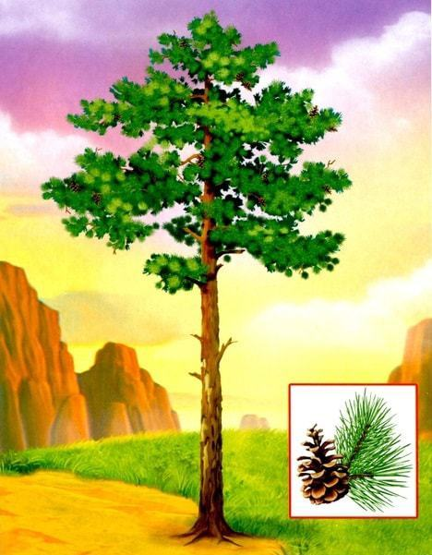
Сосна
Сосны – деревья стройные, высокие, с красивыми золотистыми стволами. Круглый год: и зимой, и летом сосна остается зеленой. Иголки на ней сменяются не все сразу, а постепенно: одни иголочки опадают, на их месте вырастают новые. Сосновые иглы длиннее еловых, прикрепляются к ветке по две хвоинки вместе. Сосны – растения светолюбивые, любят простор и солнце. Сосны – самые древние деревья на нашей планете. Сосна обыкновенная, распространенная в средней полосе, растет 300–500 лет. В Северной Америке встречаются сосны-долгожители. Среди них немало деревьев старше 4000 лет. Находиться в сосновом бору не только приятно, но и полезно. Воздух там всегда чистый. Сосны выделяют эфирные масла, которые убивают микробов.

Slide 7
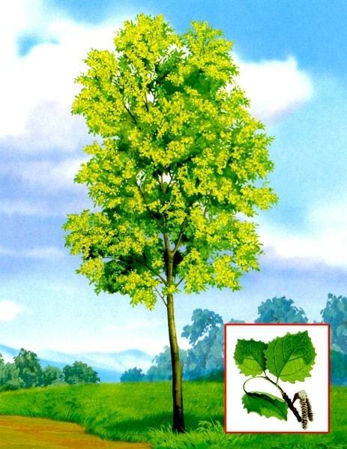
Осина
Даже в безветренную погоду в осиновом лесу можно услышать слабый шум шелестящих листьев, словно они постоянно о чем-то перешептываются. Цветет осина ранней весной. Еще не успели распуститься листья, а осина покрывается длинными мохнатыми сережками. Осенью листья одними из первых приобретают нарядную окраску разных оттенков: от нежно-желтых до ярко-багряных. Плоды у осины созревают осенью. Семена у нее легкие, мелкие. Продолжительность жизни у осины 60–80 лет. С давних времен древесину осины использовали как отделочный материал при постройке деревянных церквей.

Slide 8
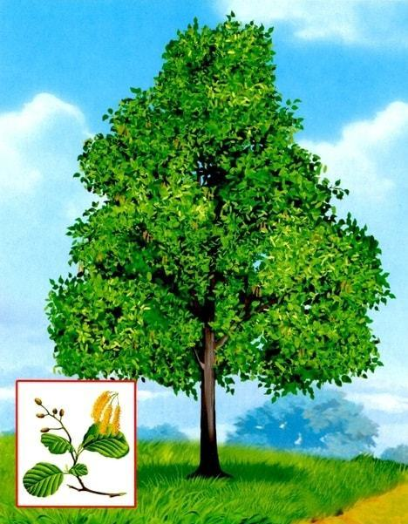
Ольха
Ольха – дерево невысокое, с тонким, часто кривым стволом. Кора у него серо-зеленоватая, всегда гладкая, даже у старых деревьев. Цветет ольха ранней весной, еще до появления листьев на ветках распускаются длинные сережки. Листья у ольхи сверху матово-зеленые, снизу серо-зеленые. Даже осенью они не изменяют цвет, так и падают на землю зелеными. Древесина у ольхи имеет оранжевый оттенок. Свежий ольховый пень ярко-оранжевого, почти апельсинового цвета. Ольховая древесина, вымоченная в воде, прочная, не поддается гниению. Издавна на Руси из нее делали колодезные срубы. И сейчас ее используют для строительства подводных сооружений.

Slide 9
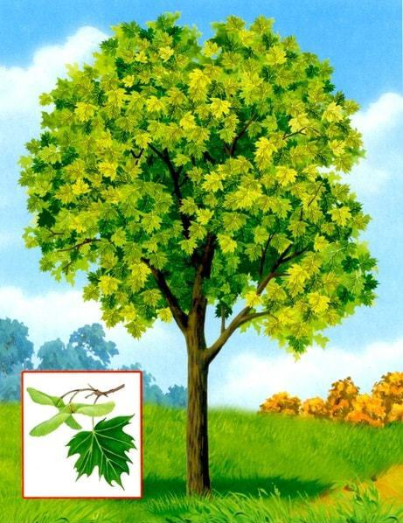
Клён
Клен легко отличить от других деревьев по большим узорным листьям с пятью острыми концами. Особенно красив клен осенью. Листочки окрашиваются в разные цвета: желтый, красный, оранжевый, багряный, золотистый. Весной клен пробуждается одним из первых. В конце апреля клен начинает цвести. Цветки у него малозаметные. Плоды клена похожи на пропеллеры. Осенью они отрываются от веток, и ветер разносит их по окрестностям. Клен – дерево быстрорастущее. Древесина белая, с красно-бурым или желтоватым оттенком. В Средние века клен стал широко применяться в изготовлении музыкальных инструментов. Сейчас из него делают звонкие скрипки, гитары. А еще изготавливают лыжи, быстрые и легкие.

Slide 10
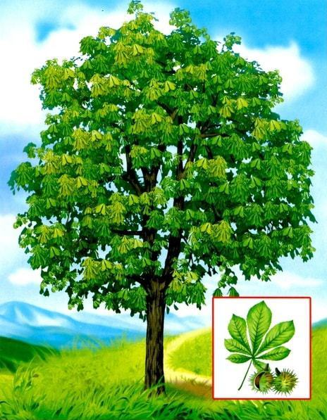
Каштан
Величественное дерево с раскидистой, плотной, равномерной высокосводчатой кроной. Ствол у взрослых деревьев очень мощный, обычно прямой. В высоту это дерево достигает 25–30 метров. В начале мая каштан цветет. Цветочки у него очень красивые – пирамидальные метелки высотой до 30 сантиметров, состоящие из крупных белых цветков с желтоватыми капельками сока. Плоды - блестящие, коричневые, словно отполированные орешки, заключенны в светло-зеленые оболочки с бугорками. Древесину каштана используют в мебельном производстве. Экстракт, приготовленный из коры, используют для дубления кожи, окраски тканей в темно-коричневый и оливковый цвет.

Slide 11
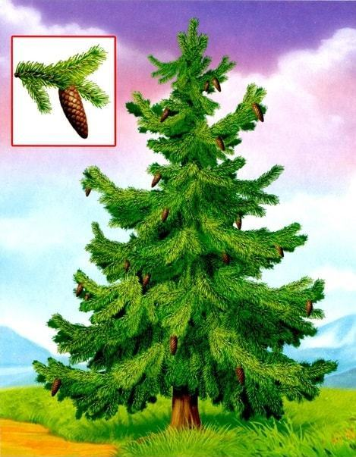
Ель
Ели – стройные деревья с пушистыми ветками, покрытыми хвоей. Ель обыкновенная европейская – самое высокое дерево в Европе, она достигает высоты 70 метров. У ели крона гуще, чем у сосны. Она хорошо переносит недостаток света и не погибает, а просто перестает расти. Для хорошего роста ели требуется влажная питательная почва. Живет ель несколько сотен лет, самые старые ели в нашей стране обнаружены в Костромской области. Им больше 500 лет. Древесина у ели мягкая, приятного белого или желтоватого цвета. Из нее получается красивая мебель. Также из еловой древесины делают бумагу, музыкальные инструменты.

Slide 12
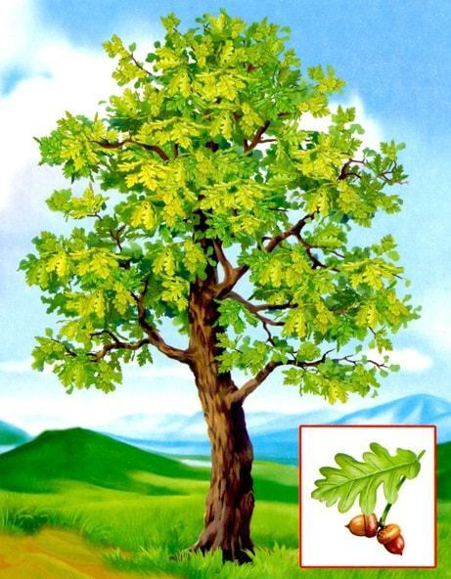
Дуб
Дуб – мощное, величественное дерево. Ствол толстый, покрыт коричнево-серой корой с извилистыми трещинами. Чем старше дерево, тем глубже трещины. В средней полосе нет деревьев, которые превосходили бы дубы размерами. Живут дубы 400–500 лет. Единичные экземпляры достигают возраста около полутора тысяч лет. Самый древний дуб растет в Германии. Его возраст – около 1400 лет. Дуб – дерево светолюбивое. Цветут дубы в мае. Плоды – желуди – созревают осенью. У дуба ценная древесина: плотная, твердая, прочная с красивой текстурой. Ее используют в кораблестроении, мебельном, столярном производстве.

Slide 13
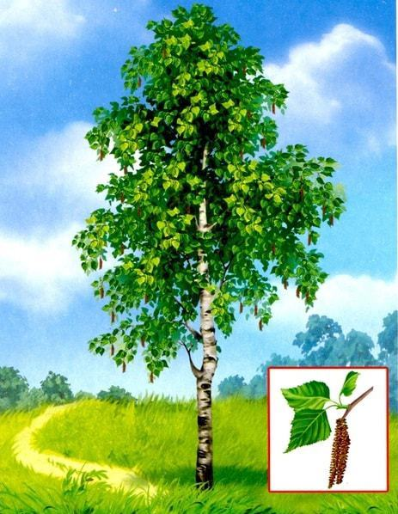
Берёза
Береза неприхотлива, ее можно встретить и в лесу, и в поле, и в парках.
Ранней весной на березе появляются цветы – малоприметные сережки. Летом они заметно увеличиваются, становятся коричневыми. В каждой созревшей сережке содержится несколько сотен мелких семян. Белая кора березы – береста – отражает солнечные лучи и защищает дерево от перегрева. Когда люди еще не умели делать бумагу, на бересте писали. Берестяные грамоты, которым 700–800 лет, сохранились до наших дней.
Береза и в наши дни приносит пользу. Из ее древесины изготавливают мебель. Березовые почки обладают целебными свойствами, их используют для приготовления лекарств.

Slide 14
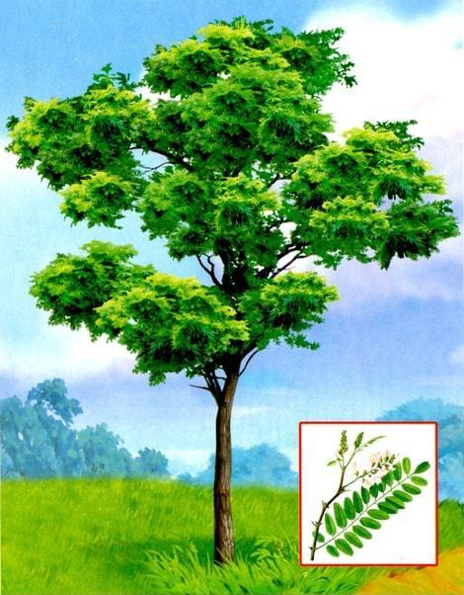
Акация
Это крупное дерево с округлой кроной, принадлежащее семейству бобовых, вырастающее в высоту до 20 метров. Листья – длиной до 25см, непарноперистые. Цветки собраны в многоцветковые метелки. Плоды – бобы с мясистыми стенками. Цветет акация с июня по июль. В период своего цветения акация становится похожа на белое облако, из которого доносится гул пчел, собирающих нектар с утра идо позднего вечера. Ее белыми цветами можно восхищаться бесконечно, а душистый аромат не даст пройти мимо. Созревание плодов – с августа по сентябрь. Плоды могут держаться на дереве всю зиму. Дерево применяется для озеленения городов и в придорожных посадках.

Slide 15
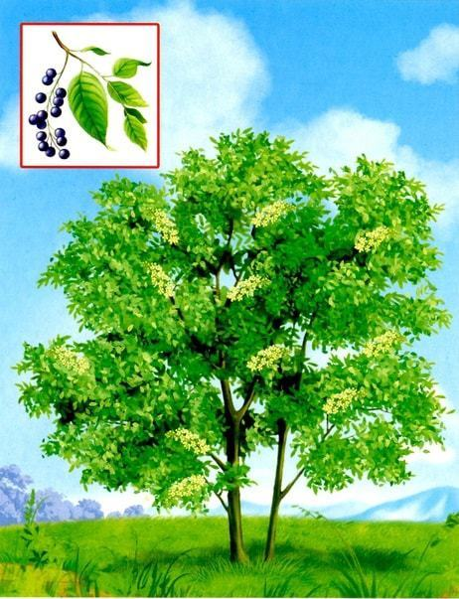
Черёмуха
Дерево или кустарник от 2 до 10 метров высоты. Ствол и ветви покрыты матовой, черно-серой, растрескивающейся корой. Цветет черёмуха в мае. Цветки мелкие, белые, собранные в густые, многоцветковые поникающие кисти. Плоды черёмухи — шаровидные черные костянки 7-8 мм в диаметре, сладкие, сильно вяжущие. Плоды созревают в июле. Растет около берегов водоем, озер, рек, ручьев, потому что питается за счет влаги. Черемуха отличается гибкой древесиной, потому с нее готовят гнутую мебель и разнообразные поделки. В медицине применяются кору, плоды, листья и цветки черемухи.

Slide 16
Источники
Шаблоны презентации авторские
Латышева Татьяна Анатольевна
Описание деревьев
Сосна
Тополь
Береза
Клен
Ольха
Осина
Дуб
Каштан
Ель
Акация
Черемуха
Ясень
Виньетка

